Slide 1
SAE J1979 _ 2006 edition
報告範圍:~5.2.3
報告學生 : 羅俊奕

Slide 2
Outline
Client發出request到下一個request的最小時間
通常的車輛OBD配置範例

Slide 3
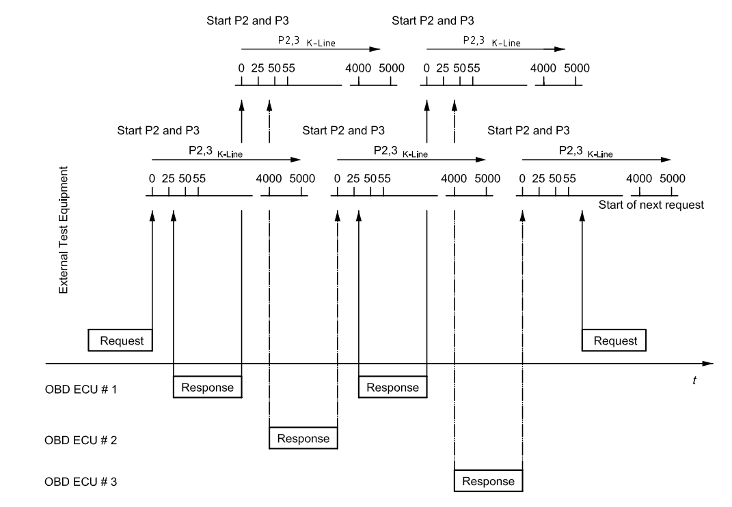
ISO 9141
and
ISO14230

Slide 4
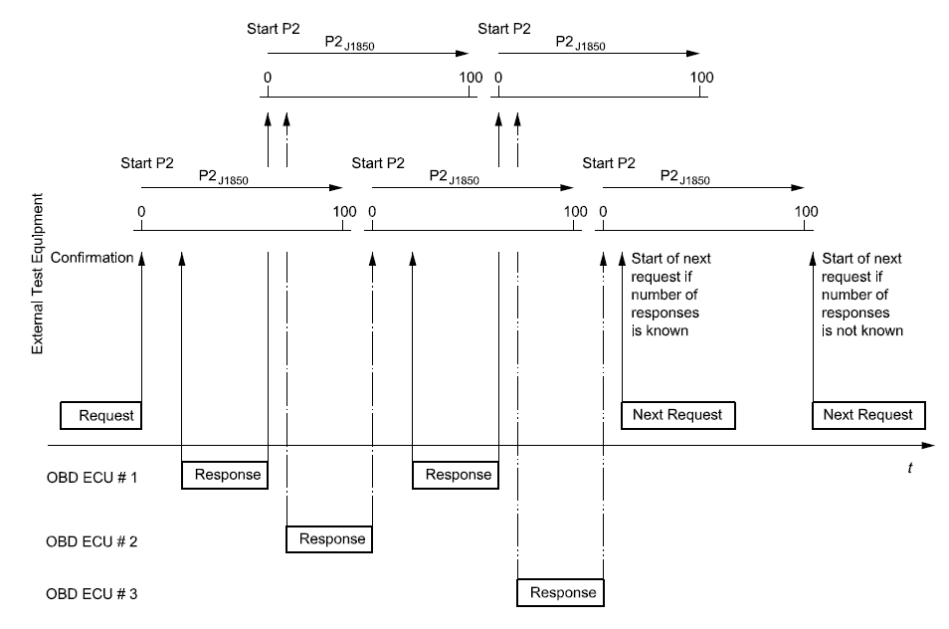
SAE J1850

Slide 5
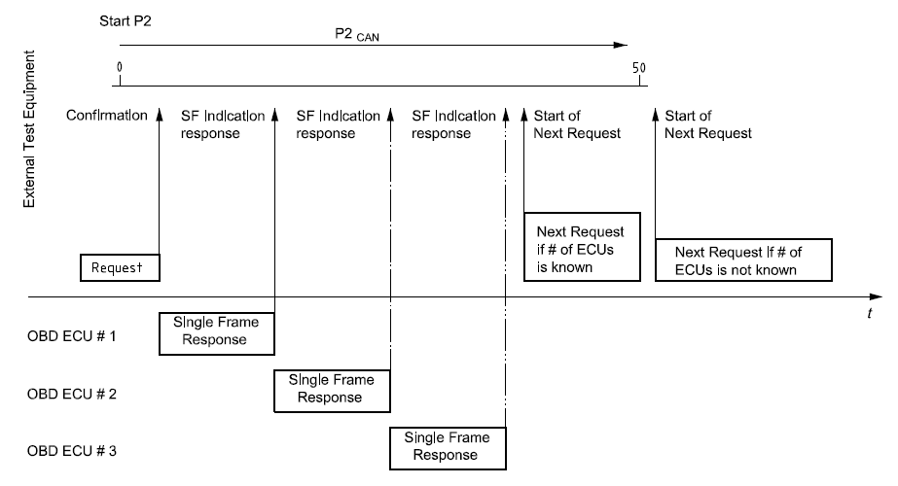
ISO 15765-4

Slide 6
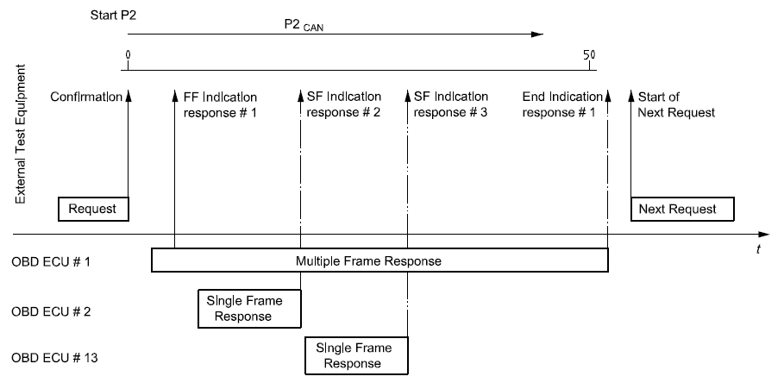
ISO 15765-4 (cont.)

Slide 7
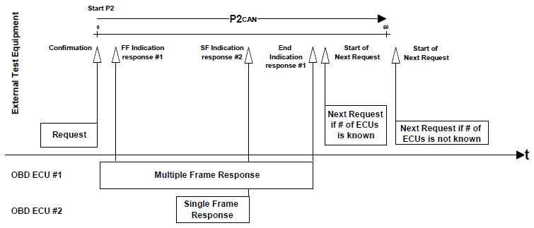
ISO 15765-4 (cont.)

Slide 8
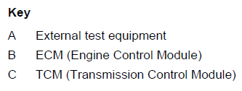
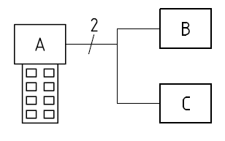
Shows an example of a typical vehicle OBD configuration
ECU要有支援 OBD 監控的功能才會Response，除了Service $00 PID $01(初始化OBD的Request)。通常情況下TCM 不支援監控功能，所以有人丟出服務的ID只有ECM會回應，TCM自動省略。

